Slide 1
认识存储引擎
认识数据类型
1、整数类型
2、浮点数类型、定点数类型和位类型
3、 日期和时间类型
4 、字符串类型

Slide 2


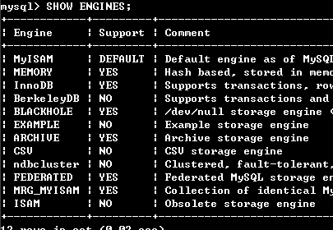
SHOW ENGINES;

Slide 3

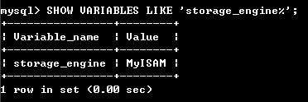
SHOW VARIABLES LIKE 'storage_engine%';

Slide 4

default-storage-engine=INNODB;
注意需重启MySQL服务器

Slide 5


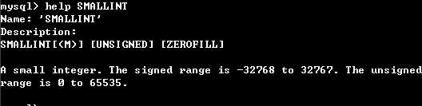
SMALLINT
MEDIUMINT
INT和INTEGER
BIGINT

Slide 6

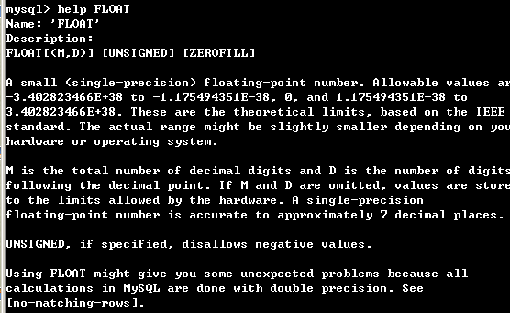
FLOAT
DOUBLE
DEC和DECIMAL
BIT

Slide 7

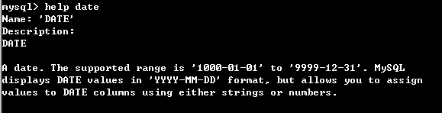
DATE
DATETIME
TIMESTAMP
TIME
YEAR

Slide 8

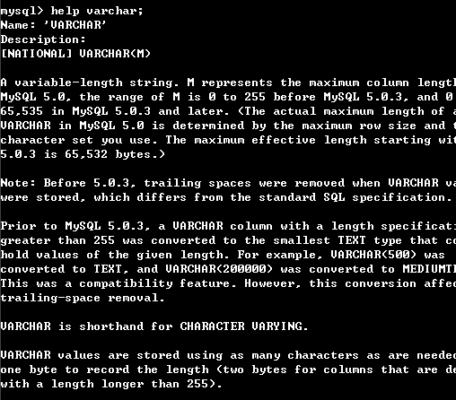
CHAR
VARCHAR
TINYTEXT
TEXT
MEDIUMTEXT
LONGTEXT
BINARY
VARBINARY

